Slide 1
L’uso delle metodologie e il disegno di valutazione
Trento
16.12.2021
Giulio Ferraresi
Carlo Miccadei
Marco Pompili

Slide 2

Programma della giornata
Parte I: introduzione alla valutazione
Parte II: principali approcci e teoria del programma
Parte III: approcci basati sulla teoria
Parte IV: l’approccio controfattuale
Parte V: il disegno di valutazione

Slide 3
Parte prima
Le finalità della valutazione e i diversi tipi di valutazione

Slide 4
Cosa è la valutazione
La ricerca valutativa studia le relazioni di causa ed effetto generati da una politica pubblica con i metodi delle scienze sociali.
La valutazione è volta a fornire una determinazione sistematica della qualità o del valore di una politica pubblica per l’insieme degli individui (o istituzioni) coinvolte
La valutazione comporta la produzione di informazioni (evidence) utili a formulare un giudizio su valore e qualità

Slide 5
Cosa non è la valutazione
Monitoraggio (fornisce informazioni sulla performance non formula giudizi)
Controllo o audit (verifica la conformità a qualche norma/obiettivo ma non formula un giudizio di valore)
Procedura di verifica (si ripete in modo automatico non tiene conto del contesto)
Analisi del personale (risponde ai principi di una organizzazione e non di una politica pubblica)

Slide 6
Cosa fa la valutazione
La valutazione studia le relazioni di causa ed effetto generati da una politica pubblica con i metodi delle scienze sociali.
Formula un giudizio in termini di qualità e valore, la cui misurazione avviene mediante indicatori qualitativi o quantitativi.
Analizza politiche pubbliche e processi sociali ma non può ricreare condizioni ‘di laboratorio’ per isolare i diversi fenomeni.
Applica l’analisi a problemi o effetti specifici (domande di valutazione) evitando di affrontare domande generiche.
Costruisce conoscenze, indipendenti e scientifiche, da utilizzare nei processi decisionali

Slide 7
Le finalità della valutazione
La valutazione di una politica può rispondere a 5 principali scopi o bisogni conoscitivi:
  scegliere tra politiche alternative (giudizio comparativo)
  gestire organizzazioni e controllarne la performance (quanto bene ha fatto una data organizzazione)
  rendere conto delle realizzazioni (accountability) a cittadini o soggetti esterni
  apprendere l’utilità delle soluzioni adottate attraverso l’analisi critica dei processi di attuazione e la misurazione degli effetti prodotti
  motivare una collettività verso uno scopo comune

Slide 8
Criteri di valutazione alla base del giudizio
Coerenza interna (coerenza tra diversi obiettivi e tra strumenti ed obiettivi; significatività delle relazioni causali previste)
Coerenza esterna (compatibilità con altre politiche locali, nazionali ed europee)
Efficienza (adeguato rapporto tra input ed output, minimizzazione degli input in relazione all’output e minimizzazione degli sprechi)
Efficacia (il grado in cui gli obiettivi sono raggiunti; la politica più efficace è quella che raggiunge tutti gli obiettivi) Possibile trade-off tra efficienza ed efficacia.
Rilevanza (risorse e strumenti adeguati a problemi e obiettivi, strategia rivolta ai problemi più significativi, capacità di incidere o “massa critica”)
Sostenibilità (permanenza dei risultati una volta concluso l’intervento, compatibilità dell’intervento con l’ambiente e principi sociali)
Utilità (capacità di affrontare e incidere sul problema)
Valore aggiunto (comunitario) (cosa questa politica realizza che altrimenti non si potrebbe fare; concetto di sussidiarietà )

Slide 9
Valutazione, politiche pubbliche e democrazia
La valutazione è uno strumento di democrazia perché rende l’autorità più responsabile in quanto permette di identificare errori nelle decisioni e nella gestione della politica
La valutazione contribuisce ad un migliore governo perché dà voce ai cittadini e ai portatori di interessi
Di recente due nuovi aspetti delle politiche pubbliche sfidano la valutazione:
  il decentramento richiede di coinvolgere molti e diversi stakeholders nelle decisioni
  La globalizzazione tende a moltiplicare i livelli e le sedi delle decisioni relative alle politiche e tende anche a minarne spesso la legittimazione
La valutazione può essere di per sé “democratica” se è indipendente, ma anche se abbraccia in modo trasparente i valori dei più deboli (R. Picciotto)

Slide 10
Standard etici e di qualità: come deve essere la valutazione (da UNDP)
Indipendente — La sua gestione non deve imporre limiti all’ampiezza, ai contenuti, ai giudizi e alle raccomandazioni dei rapporti di valutazione. La valutazione non deve subire conflitti di interessi
Intenzionale — Le motivazioni della valutazione e le conseguenti decisioni devono essere chiare sin dall’inizio
Trasparente — La consultazioni con gli stakeholder è essenziale per la credibilità e utilità della valutazione
Etica — La valutazione non deve riflettere interessi personali o settoriali. I valutatori devono dimostrare integrità professionale, rispetto delle istituzioni e dei diritti degli individui ed essere attenti a credo e abitudini sociali e culturali in cui operano
Imparziale — Evitare distorsioni e massimizzare l’obiettività è essenziale per la credibilità della valutazione
Di alta qualità — Tutte le valutazioni devono rispondere a standard minimi definiti in precedenza
Tempestiva — Le valutazioni devono essere definite e realizzate in modo tempestivo così assicurare l’utilità dei risultati e delle raccomandazioni
Utilizzata – La valutazione è una tecnica di gestione che fornisce informazioni per decisioni basate sull’evidenza. A questo fine è importante assicurare l’utilità dei risultati e delle raccomandazioni e il coinvolgimento degli stakeholder

Slide 11
I principali tipi di valutazione
In relazione al grado di implementazione di una politica si usa distinguere, come nei regolamenti UE, tra 3 diverse valutazioni con diverse domande:
  La valutazione ex-ante o impact assessment (la nuova legge finanziaria aumenterà l’occupazione? Quali vantaggi comporterebbe una metropolitana a Bologna? I prossimi fondi SIE saranno coerenti con le strategie UE?)
  La valutazione in-itinere (il POR FESR evolve come atteso? Gli incentivi ai giovani agricoltori sono coerenti con gli altri interventi attivati? I primi risultati del di reddito di inclusione confermano la strategia? La ripresa richiede una revisione del POR?)
  La valutazione ex-post (gli incentivi per la ricerca collaborativa hanno conseguito gli obiettivi? Quali cambiamenti ha promosso il PO transnazionale? I meccanismi attivati dalle politiche contro l’abbandono scolastico sono stati quelli previsti e/o vi sono stati effetti inattesi?)

Slide 12
Finalità e tipi di valutazione
 | Ex-ante | On-going | Ex-post
Scegliere | √ | √
Gestire |  | √
Accountability |  | √ | √
Apprendere |  | √ | √
Motivare | √ | √

Slide 13
I tempi di ‘maturazione’ dei diversi interventi
Ciclo del programma
Elementi critici
Tempi degli interventi
Formazione
lavoro
Risorse
Disponibilità
Infrastrutture
R&S
Selezione/contratti /pagamenti / verifiche
Operazioni
0,5 -1
anno
Investimenti
privati
Realizzazioni
Opere o investimenti
3-5
anni
Miglioramento contesto o imprese
Risultati
5-7
anni
Effetti sul problema
Impatti
10-15
anni

Slide 14
Come viene utilizzata la valutazione
Alcune modalità caratteristiche:
Strumentale: i decisori utilizzano la valutazione per modificare le politiche
Simbolica: i decisori utilizzano la valutazione per giustificare le proprie scelte e strategie
Persuasiva: i risultati della valutazione sono utilizzati dai decisori per interagire con altri decisori
Strategica: utilizzata per avanzare proposte in relazione ad altri interventi e/o temi, non quelli direttamente valutati

Slide 15
Elementi chiave prima parte
La valutazione:
  Analizza relazioni di causa-effetto generate da una politica pubblica con i metodi delle scienze sociali.
  Formula giudizi sulle politiche in termini di qualità e valore.
  “È parte” essa stessa delle politiche e deve rispondere a principi democratici
  Questo ruolo le impone principi di etica e qualità
  Risponde a diverse finalità ed è di diversi tipi a seconda dei tempi in cui interviene

Slide 16
Parte seconda
Principali approcci e teoria del programma

Slide 17
Approcci metodologici

Slide 18
Famiglie di approcci metodologici
Sperimentali
Statistici
Basati sulla teoria del programmi
Basati “sui casi”
Partecipati
Studi di sintesi

Slide 19
Famiglie di approcci e tipo di causalità
Approcci al disegno | Base per un’analisi della causalità
Sperimentali | Controfattuali, copresenza di causa ed effetto
Statistici | Correlazione tra causa ed effetto o tra variabili, influenza di (solitamente) isolabili cause multiple su un singolo effetto. Controllo delle variabili confondenti.
Basati sulla teoria | Identificazione/conferma dei processi o “catene” causali. Fattori determinanti e meccanismi a lavoro nel contesto.
Basati “sui casi” | Comparazione di combinazioni di fattori causali tra e all’interno di casi. Generalizzazione analitica basata sulla teoria
Partecipati | Validazione da parte dei partecipanti che le loro azioni e gli effetti sperimentati sono causati dal programma. Adattamento per e impegno a raggiungere gli obiettivi
Studi di sintesi | Accumulazione e aggregazione in diverse modalità (statistica, basata sulla teoria, etnografica)

Slide 20
Finalità e tipi di valutazione
Domande prevalenti | Come? Perché? | Come? Perché? | Cosa?
Approcci/val. | Ex-ante | On-going | Ex-post
Sperimentali |  |  | √
Statistici | √
Basati sulla teoria | √ | √ | √
Basati “sui casi” |  | √ | √
Partecipati | √ | √
Studi di sintesi | √ |  | √

Slide 21
Famiglie di approcci e loro varianti
Approcci al disegno | Metodi e tecniche
Sperimentali | Randomizzati, Quasi-sperimentali, sperimentali
Statistici | Statistici, modelli, studi longitudinali ed econometrici
Basati sulla teoria | Disegni del processo causale: teoria del cambiamento, Tracciamento dei processi, Contribution Analysis Disegni dei meccanismi causali: valutazione realista
Basati “sui casi” | Disegni interpretativi: Naturalistico, Grounded theory, Etnografico Disegni strutturati: QCA, Analisi Within-Case, Simulazioni e network analysis
Partecipati | Disegni normativi: valutazione democratica o partecipata, valutazione di empowerment Disegni di rappresentanza: Learning by doing, Policy dialogue, Ricerca-azione
Studi di sintesi | Meta analisi, Sintesi narrative, Sintesi realista

Slide 22
Principali approcci metodologici per valutazioni di impatto
basati sulla teoria del programma (TBIE)
controfattuale (CIE)
basati su modelli econometrici
costi-benefici
il gergo istituzionale ha prodotto queste definizioni, ma in teoria:
  tutte le valutazioni hanno, implicitamente o esplicitamente, una teoria del programma o del cambiamento
  tutti gli approcci possono utilizzare modalità controfattuali

Slide 23
Teoria del programma

Slide 24
La teoria del programma
Sequenza causale che descrive come ci si attende funzioni il programma dall’intervento agli impatti
Questa catena causale è utilizzata per formulare e verificare le ipotesi circa il contributo del programma alla modifica del contesto socio-economico
Serve a capire perché un programma funziona o meno
Idea sottostante che le politiche non sono processi razionali e lineari ma subiscono numerose influenze
Per analizzare il funzionamento dei nessi causali della teoria si utilizzano mix di tecniche quantitative e qualitative

Slide 25
Come individuare la teoria del programma
La sequenza causale effettiva va ricostruita e non è solo nei documenti. Alcuni metodi usuali per questa ricostruzione sono:
  Analisi delle intenzioni: analizzare i documenti programmatici o normativi dell’intervento per vedere quale è la “teoria” sottostante
  Precedenti ricerche e valutazioni: esaminare i risultati di valutazioni e ricerche condotti in precedenza sulla stessa, o su una simile, area di intervento
  Modelli mentali: intervistare individui chiave o gruppi di individui (pianificatori, gestori, clienti della politica) riguardo a come loro pensino funzioni l’intervento
  Ricostruzione retrospettiva: esaminare a ritroso le causalità da un “desiderabile” futuro sino al presente per verificare la fattibilità della politica

Slide 26
Come individuare la teoria del programma (2)
Altre possibili modalità di ricostruzione:
  “5 perché”: farsi delle domande in sequenza (almeno 5 volte) per esaminare le relazioni di causa – effetto che caratterizzano uno specifico problema
  Generiche teorie del cambiamento: utilizzare come punto di partenza comuni teorie di come avvengono dei cambiamenti
  SWOT analisi: riflettere su SWOT di una particolare strategia o politica per comprendere meglio come dovrebbe essere realizzate

Slide 27
Come descrivere (graficamente) la teoria del programma
Alcuni esempi:
Grafo che descrive la catena causale (pipeline model)
Gerarchia degli obiettivi
Matrice “realista”
Logical framework

Slide 28
Catena causale fondi europei
(sino al 2013)
CONTESTO SOCIOECONOMICO
Problemi/ Bisogni
Impatti
Coerenza
esterna
Risultati
PROGRAMMA
Obiettivi
Risorse
Operazioni
Realizzazioni
Coerenza
interna
Efficienza
Efficacia
Utilità e sostenibilità

Slide 29
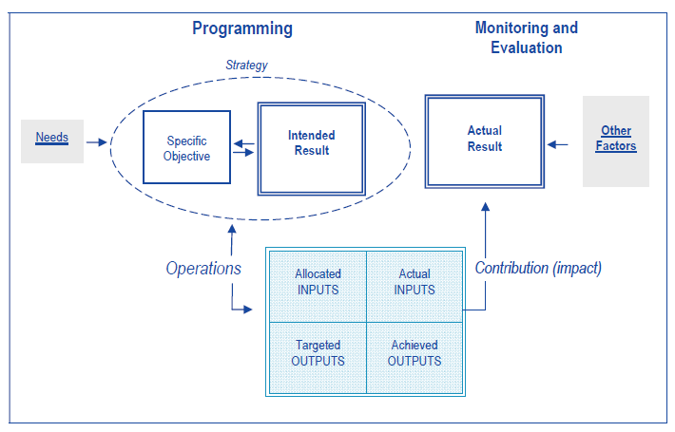
Input, output e risultati
(DG REGIO 2014-2020)

Slide 30
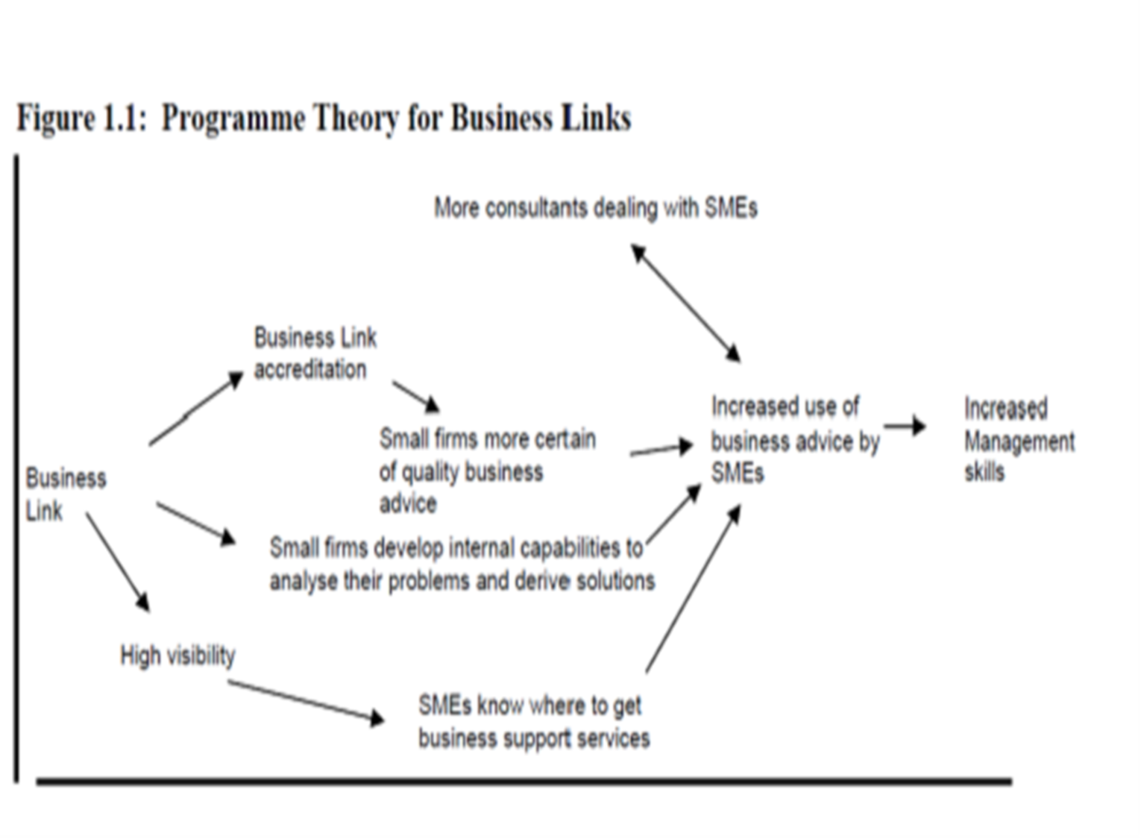
Descrizione a grafo
(pipeline model)

Slide 31
Gerarchia degli obiettivi

Slide 32
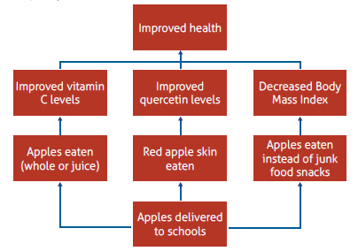
Gerarchia degli obiettivi

Slide 33
Matrice “realista”
Si concentra su un anello della catena causale e identifica i meccanismi interessati a produrre quel risultato e i contesti nei quali essi operano
Contesto | Meccanismo | Risultato
Conscientious students with strong literacy skills but no prior computer experience | Skill development | Achieve a threshold level of computer skills that makes it possible to start an internship
Students with literacy and numeracy problems and poor behaviour | Skill development does not occur | Do not achieve a threshold levels of computer skills
Students with existing computer experience, skills and confidence | Skill development does not occur. | No change to level of skills

Slide 34
La visione realista
(CMO= context → mechanisms → outcome)
CONTESTO ISTITUZIONALE, SOCIALE ED ECONOMICO
CONTESTO DEL PROGRAMMA
INPUT
REALIZZAZIONE
EFFETTO
ATTESO
EFFETTO
INATTESO
Meccanismi
(da esplicitare e
verificare)

Slide 35
Logical framework
 | Logica programma | Indicatori verificabili | Fonti delle verifiche | Ipotesi
Obiettivi generali | Obiettivi generali del programma | (descrizione operativa dell’obiettivo generale e dei risultati in termini quantitativi e qualitativi e con l’indicazione dei tempi e dei luoghi relativi) | (dove e in che forma sono le informazioni sui risultati– indicatori, enti responsabili per la loro raccolta) | (fattori esterni fuori del controllo del programma, ma cruciali per la sua realizzazione e per la sua sostenibilità)
Obiettivi specifici | Gli obiettivi degli interventi Benefici sostenibili per i target group
Risultati | “Prodotti” delle attività intraprese, la combinazione dei quali permette raggiungere gli obiettivi
Attività | Le attività per conseguire i risultati. | Mezzi (input fisici e non necessari per realizzare le attività) | Costi (risorse e fonti di finanziamento)
 |  |  | Precondizioni (condizioni che devono essere soddisfatte prima che iniziono le attività – p.e. consenso locale)

Slide 36
Differenti modelli causali
Tipi di relazioni causali | Esempi
Una causa (l’intervento) associata a un risultato | Un programma di sostegno al reddito finalizzato ad una immediata riduzione della povertà
Una causa (l’intervento) associata a risultati multipli | Un programma per migliorare le strade finalizzato ad aumentare viaggi, commercio e accesso ai servizi di base
Cause multiple (o interventi) associati con risultati multipli | Un programma di rafforzamento della democrazia che combina sostegno alle elezioni, formazione dei membri del parlamento e incoraggia la cultura dell’accountability nei partiti
Cause multiple (o interventi) associati a un risultato principale | Migliorare la salute delle madri attraverso una combinazione di servizi neonatali, educazione sanitaria, formazione delle levatrici e sostegno alle famiglie più povere

Slide 37
Aspetti da tenere a mente per la ricostruzione della teoria del programma
Analisi letteratura e conoscenza fenomeni in esame
Approfondimento con gli stakeholder e i soggetti coinvolti nella gestione del programma
Non solo collegamenti tra risultati ma anche “meccanismi” tramite cui il programma influenza i comportamenti dei diversi partecipanti e sistemi
Attenzione alle ipotesi esterne al programma perché la teoria sia valida

Slide 38
Elementi chiave seconda parte
I programmi attivano differenti tipi di causalità e ciascuno di questi pone problemi metodologici differenti alla valutazione
Esistono diverse famiglie di approcci alla valutazione, ognuna delle quali è più o meno adatta a studiare diversi modelli di causalità.
Anche all’interno delle grandi famiglie di approcci vi sono metodi tra loro differenti e rispondenti a diverse esigenze o visioni
La teoria del programma è un passaggio chiave per la definizione di qualsiasi valutazione
La teoria del programma ricostruisce la sequenza causale che spiega il funzionamento di un programma dall’intervento agli impatti.
La teoria del programma permette di formulare e testare ipotesi circa il funzionamento e gli effetti di un programma
La teoria del programma è ricostruita dal valutatore
Vi sono diversi modi di rappresentare graficamente la teoria del programma.
Programmi diversi implicano modelli causali differenti.

Slide 39
Parte terza
Approcci basati sulla teoria

Slide 40
Approcci basati sulla teoria
Rispondono principalmente alla domanda “perché” si è prodotto un risultato
Appartengono a questa famiglia:
  Teoria del cambiamento (si concentra sulla validità della teoria e sui suoi principali nessi causali)
  Contribution analysis (metodo per condividere tra i diversi attori il contributo che alcuni fattori hanno dato al raggiungimento di alcuni risultati)
  Valutazione realista (accento sull’influenza dei contesti sui meccanismi del cambiamento e quindi su come questi agiscono in diversi contesti)

Slide 41
Teoria del cambiamento
Si definisce la teoria del cambiamento:
  Si pone l’attenzione sulla visione a lungo termine del programma per identificare gli effetti e si delimita la scala territoriale
  Chiarito il fine ultimo del programma, gli stakeholder sono spinti a considerare i necessari risultati da ottenere a quel fine
  Gli stakeholder sono chiamati ad articolare gli output e i risultati a breve termine che servono per raggiungere determinati target
  Infine, gli stakeholder considerano le risorse necessarie per quel tipo di intervento, incluso l’organizzazione, le competenze necessarie e l’esistenza di facilitazioni operative.
Seguendo un processo collettivo e iterativo la teoria del programma deve arrivare a rispondere ad alcuni criteri:essere plausibile, fattibile e verificabile.
Deve essere piuttosto articolata, soprattutto negli obiettivi desiderati, per essere valutata
Il valutatore prende la mappa del programma così generata e usando vari dati (qualitativi e quantitativi) e con diverse tecniche di analisi monitora e analizza l’evoluzione del programma

Slide 42
Contribution Analysis
Step 1: Individuare i problemi di causa ed effetto da analizzare (può l’intervento modificare il problema? quali aspetti dell’intervento e del contesto possono maggiormente contribuire?)
Step 2: Sviluppare una teoria del cambiamento
Step 3: Valutare la narrazione del contributo (testare la plausibilità della teoria del cambiamento, identificare le evidenze necessarie per verificare il contributo, esaminare quanto la teoria è contestata)
Step 4: Raccogliere evidenze sulla teoria del cambiamento (dati e letteratura esistente, poi raccogliere informazioni sulle realizzazioni del programma, sul contesto e sui risultati)
Step 5: Valutare nuovamente la narrazione del contributo e i suoi problemi (legami forti e deboli nella teoria, se risultati e legami validano il contributo, esiste accordo sul contributo, quali influenze esterne)
Step 6: cercare ulteriori evidenze (dati esistenti e indagini specifiche, esercizi contro-fattuali, focus-group, casi studio)
Step 7: Rivedere e rafforzare la narrazione del contributo (una più credibile narrazione può essere costruita e tornare allo step 5 per completare la valutazione)

Slide 43
L’approccio realista
I principali passaggi sono (Pawson and Sridharan,2010):
  far emergere le sottostanti teorie del programma con attenzione ai meccanismi alla loro base (leggere ed analizzare programma, guide e regolamenti, interviste agli attori del programma con attenzione alle ambiguità o alle cose ovvie)
  mappare e selezionare le teorie da esaminare (classificare e sistematizzare le diverse teorie, spesso con l’ausilio di figure o diagrammi)
  formalizzare le teorie da testare (trasformare quindi le teorie in proposizioni e ipotesi da verificare
  raccogliere dati e analizzarli (con metodi quantitativi e qualitativi, così da comprendere verificare e raffinare le teorie del programma)
La valutazione realista intende principalmente migliorare le teorie e non solamente testarle; non si vuole accettare o rifiutare una politica ma principalmente migliorarla.

Slide 44
Elementi chiave terza parte
Gli approcci basati sulla teoria possono essere di 3 tipi:
  Teoria del programma: si concentra sulla validità di una teoria e sui suoi principali nessi causali
  Contribution analysis: cerca di individuare, in un contesto di causalità multipla, il contributo che un fattore specifico ha dato al raggiungimento del risultato
  Approccio realista: si concentra sui meccanismi causali che producono cambiamento e su come questi sono influenzati dal contesto in cui operano.

Slide 45
Parte quarta
Approcci controfattuali

Slide 46
Parte quinta
Il disegno di valutazione e la scelta dell’approccio metodologico

Slide 47
Le domande di valutazione

Slide 48
Cosa sono le domande valutative
La valutazione risponde ad esigenze conoscitive dei decisori e di altri attori rilevanti
Le domande di valutazione sono gli interrogativi che il committente formula e il valutatore rielabora su alcuni aspetti dell’oggetto della valutazione
Le domande possono riguardare:
  i risultati (effetti e impatti, per chi, in che modo)
  i processi (differenze nella implementazione rispetto alle modalità di attuazione previste nel programma)
  l’individuazione di rapporti di causa - effetto
  un giudizio rispetto ad un criterio, (p.es., rispetto alla rilevanza, ossia risposta a bisogni effettivamente riconosciuti)

Slide 49
Quali tipi di domande valutative
Descrittive: riguardano l’osservazione dei cambiamenti dovuti agli interventi (“cosa è successo?”)
Causali: relative alla relazione di causa ed effetto tra politiche ed effetti (quanto degli effetti è attribuibile all’intervento? “Perché” si sono ottenuti certi risultati?)
Normative: chiedono se l’intervento soddisfa o meno certi criteri (i risultati sono in linea con gli obiettivi della politica? e l’attuazione con i regolamenti?)

Slide 50
Alcune avvertenze sulle domande valutative
Le domande non devono essere generiche, risulterebbero ambigue o di difficile interpretazione
Una valutazione può rispondere a più domande, ma il numero delle domande non deve essere eccessivo altrimenti la valutazione potrebbe richiedere troppi metodi differenti e divenire confusa
non esiste una corrispondenza univoca tra domande e approcci/metodi: alla stessa domanda si può rispondere con vari approcci e con varie combinazioni di metodi.

Slide 51
Importanza delle domande di valutazione
Storicamente, la valutazione era strutturata su criteri generici, quali: efficacia, rilevanza, efficienza, coerenza e sostenibilità
Il focus sui suddetti criteri portava spesso alla produzione di valutazioni poco dettagliate, di limitata utilità per il decisore politico. Oggi tendiamo a declinare tali criteri in specifiche domande di valutazione
Le domande di valutazione definiscono l’obiettivo della valutazione indirizzando le scelte metodologiche del valutatore

Slide 52
Importanza delle domande di valutazione
Le domande di valutazione non sono domande ‘da intervista’ – sono domande appositamente poste per essere analizzate e studiate.
Le domande di valutazione esplorano la relazione tra una politica e le sue ‘conseguenze’, ‘effetti’ e ‘risultati’ nel mondo reale.
Domande esclusivamente volte a descrivere il funzionamento ‘interno’ di un programma (che, cioè, non affrontano la relazione tra programma e sue conseguenze concrete) non sono domande di valutazione!
Tendenzialmente, le valutazioni hanno alcune di domande di valutazione prioritarie – ognuna delle quali affronta un elemento di interesse particolare nel contesto del programma.

Slide 53
Come si definiscono le domande di valutazione
Necessario che sia chiaro chi sono i principali utilizzatori della valutazione e devono essere coinvolti nella definizione delle domande
Gli stakeholder devono essere identificati e coinvolti per avere un ampio punto di vista sulle questioni e assicurare indipendenza nelle scelte
Le domande non devono essere molte (3-6 quelle chiave) altrimenti al valutazione diviene generica o inutile
Le domande devono essere valutabili

Slide 54
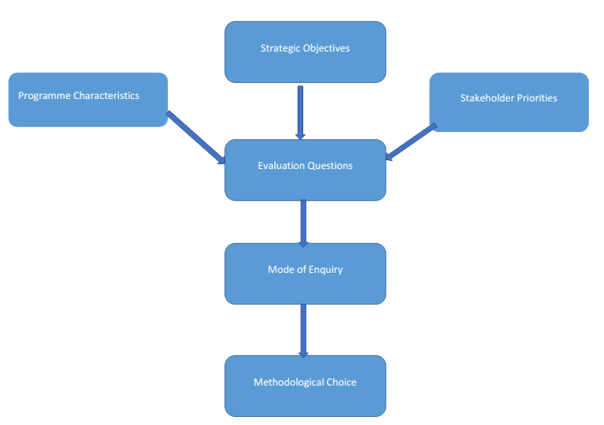
Rilevanza/centralità delle domande di valutazione

Slide 55
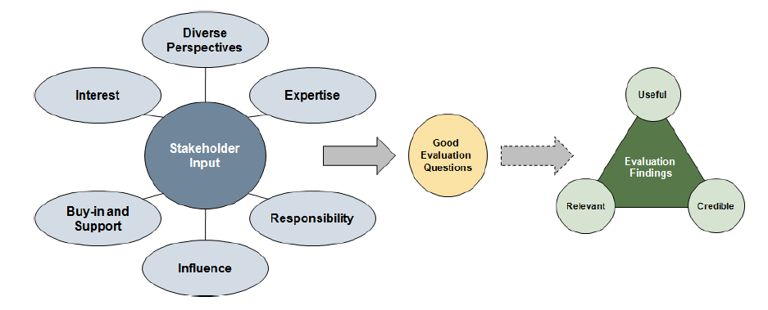
L’importanza degli stakeholder

Slide 56
Il disegno di valutazione

Slide 57
A cosa serve il disegno di valutazione
Il disegno di valutazione rappresenta la logica complessiva e le tecniche con cui si conduce la ricerca
Consente di analizzare le relazioni causali in modo scientifico (riproducibile e verificabile)
Permette di rispondere alle specifiche domande valutative e ne verifica la «valutabilità»
E’ definito in coerenza con le risorse e i tempi a disposizione

Slide 58
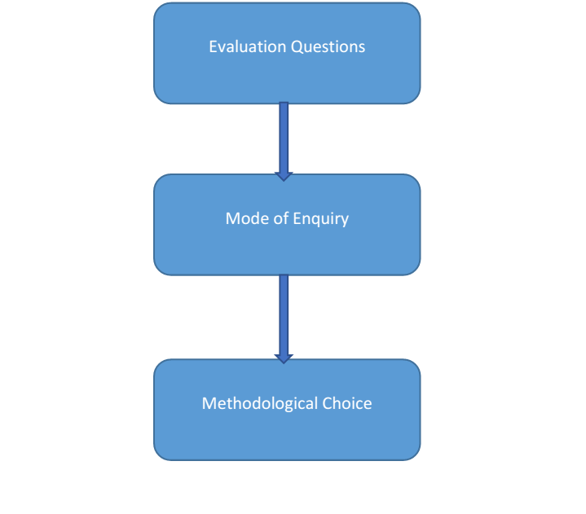
Domande di valutazione e scelta metodologica
Si è detto che le domande di valutazione definiscono l’obiettivo della valutazione indirizzando le scelte metodologiche del valutatore
Se ben formulate, le domande di valutazione indirizzano verso diverse strategie d’indagine, che a loro volta indicano/suggeriscono specifiche ‘scelte metodologiche’.

Slide 59
Strategie d’indagine
Alcune domande di valutazione, come illustrato poc’anzi, sono descrittive: “I programmi hanno raggiunto i risultati prefissati?”
Alcune domande sono invece esplicative: “Si può dimostrare che i programmi hanno raggiunto i risultati?”
Altre domande sono rivolte al futuro: "Queste attività saranno in grado di sostenersi economicamente in maniera autonoma?"
Strategie d’indagine descrittive, esplicative e rivolte al futuro si avvalgono di diverse famiglie di metodi – diffidare dei valutatori che, indipendentemente dalle domande di valutazione, propongono sempre la stessa soluzione: il metodo in cui credono!

Slide 60
Definire la valutazione d’impatto
La valutazione d’impatto (IE) nel contesto delle politiche pubbliche ha tre finalità:
Dimostrare che un programma ha causato un effetto – il risultato atteso
Tendenzialmente, dovrebbero illustrare come funziona un programma
Considerare il contributo portato/fornito da un programma

Slide 61
L’inferenza causale:
Approccio controfattuale e basato sulla teoria
Vi sono diversi approcci alla spiegazione e all’inferenza causale, secondo la Commissione Europea:
  La tradizionale analisi controfattuale può essere utile a dimostrare ‘causalità’ e la portata degli effetti causali.
  Gli approcci basati sulla teoria, invece, sono più utili a esplorare ‘perché’ e ‘come’ alcuni effetti sono generati.

Slide 62
Disegni disponibili
Il ‘triangolo del disegno’ suggerisce di calibrare le nostre domande sulla base dei disegni disponibili
Disegni disponibili: principali modi in cui è possibile dire qualcosa sui nessi causa/effetto utilizzando approcci riconosciuti e convalidati.
Il numero di tali approcci è limitato, ma più d’uno di questi possono essere adatti in circostanze diverse – es. Quando si pongono domande di valutazione diverse.

Slide 63
Definizione del disegno per la valutazione di impatto
Cosa ha conseguito?
Perché ha ottenuto quell’effetto?
Domanda di valutazione
Causalità semplice con molti casi
Causalità complessa con pochi casi
SELEZIONE
APPROCCIO IMPATTO
Contro-fattuale
Basato sulla teoria
Possibili approcci
Tipo di programma
Adattato da Elliot Stern et al. Broadening the Range of Designs and Methods for Impact Evaluations, DIF, 2012.

Slide 64
I principali elementi per definire il disegno della valutazione
La domanda di valutazione (‘Cosa’ o ‘Perchè’) e il relativo tipo di valutazione (ex-ante, on-going, ex-post)
Il tipo di programma/intervento (“ricorrente a causalità semplice” vs. “singolare e con causalità multiple”)
Gli approcci disponibili (CIE, TBIE, ecc.)

Slide 65
Quattro tipi di disegni causali ed esplicativi
Regolarità – esplora la frequenza delle associazioni tra causa ed effetto – è la base inferenziale per gli approcci statistici alla valutazione d’impatto
Approcci controfattuali – esplorano la differenza tra due casi altrimenti identici – la base inferenziale per gli approcci valutativi sperimentali e quasi-sperimentali.
Causalità multipla – esplora combinazioni di cause che conducono a un unico effetto – base inferenziale per gli approcci ‘configurativi’ alla valutazione
Causalità generativa – volta a identificare i ‘meccanismi’ che spiegano gli effetti – base inferenziale per gli approcci alla valutazione realisti e basati sulla teoria.

Slide 66
Pro e contro dei diversi disegni
‘Regolarità’ richiede un numero elevato di casi diversi per catturare un livello sufficiente di diversità (o differenza) e un numero elevato di variabili per la misurazione.
Controfattuali permettono di rispondere alla domanda: “Questo particolare intervento ha fatto la differenza in questo caso?” Sono però deboli in termini di validità esterna e generalizzabilità.
Esperimenti e associazioni statistiche/di regolarità funzionano bene quando i fattori causali sono indipendenti, non se interagiscono tra loro.
La causalità generativa è particolarmente adatta alla spiegazione, meno a stimare/misurare le quantità o le portate degli impatti.
Esperimenti e modelli statistici non sono particolarmente efficaci a tenere conto dei contesti culturali, istituzionali, storici ed economici – ma sono indicate per la misurazione, nelle giuste circostanze.

Slide 67
Valutazioni di impatto: principali opzioni
 | Controfattuali |  | Basati sulla teoria
 | Regolarità | Sperimentale | Causalità multipla | Generativa /meccanismi
Tipo programma | Molti casi, causalità indipendenti | Casi uguali da comparare, capacità di controllare l’intervento | Numero di casi limitato ma significativo, di cui alcuni comparabili | Pochi casi con buon acceso dati, Teoria per identificare i fattori esplicativi
Punti forza | Basato su relazioni forti | Evita distorsioni | Evidenza tipologie e affronta limitata complessità | Comprensione dettagliata e fuoco sui contesti
Punti debolezza | Difficoltà sul ‘come’ e ‘perché’ | Generalizzazione e ruolo del contesto | Con causalità molto complesse | Nella misura effetti e indipendenza
Principali tecniche | Analisi statistiche e modelli | RTC, PSM, DID, etc. | Casi studio | Ricerca sul campo e partecipata
Esempi | Politiche settoriali | Incentivi e formazione | Sviluppo locale, molte cause molti risultati | Politiche focalizzate, multi-attore e operanti in diversi contesti

Slide 68
Caratteristiche del programma e disegno valutativo (1)
Caratteristiche del programma | Sfide per la valutazione | Implicazioni per il disegno
Si sovrappone a altri interventi con simili obiettivi | Separare gli effetti del programma da quelli degli altri | Considerare valutazioni di programmi integrati. ‘Contribution’ analysis.
Diverse e numerose attività e progetti | Come valutare l’impatto complessivo del programma e distinguere le diverse componenti | Assicurare che gli obiettivi del programma siano considerati tra i criteri della valutazione dei singoli progetti. Definire un comune quadro analitico per guidare la valutazione dei diversi progetti. Realizzare casi studio che approfondiscano legami e ‘spill-overs’ tra progetti. Se i diversi progetti sono simili per obiettivi e management è possibile utilizzare QCA.
Progetti differenti e “personalizzati” implementati in diversi contesti | Come aggregare o sintetizzare “mele e pere”. | Identificare alternative teorie del cambiamento. Concentrarsi sui meccanismi più che sugli effetti. Sviluppare tipologie di contesti e messa in opera. Coinvolgere stakeholders per avere conoscenza locale e disegno partecipato.

Slide 69
Caratteristiche del programma e disegno valutativo (2)
Caratteristiche del programma | Sfide per la valutazione | Implicazioni per il disegno
Programmi operano tramite agenti e spesso a differenti fasi | Quale valutazione per ogni fase Come dividere il programma in parti gestibili | Distinguere tra diversi fasi (setup, implementazione e prestazione servizio) Sviluppare una strategia concatenata di valutazione
I possibili impatti del programma sono a lungo termine | Quando condurre una valutazione e come giudicare il successo | Teoria del cambiamento di lungo periodo. Monitoraggio e indicatori per misurare la distanza realizzata Valutare la traiettoria dell’’implementazione per giudicare quando realizzare le valutazioni Tracciare eventi critici che possono riorientare il programma
Opera in aree poco conosciute | Costruire una valida Teoria. Trovare evidenze che supportino la teoria | Considerare la teoria del cambiamento come un oggetto in evoluzione e da rivedere Esplorare alternative catene causali Coinvolgere stakeholder e le loro Teorie del Cambiamento

Slide 70
Caratteristiche del programma e disegno valutativo (3)
Caratteristiche del programma | Sfide per la valutazione | Implicazioni per il disegno
Opera in aree di rischio o incertezza | Probabili contrattempi o blocchi Assenza di proporzione tra cause ed effetti | Verificare la valutabilità Disegnare un strategia per fasi che può rispondere ad emergenze Identificare punti di innesco e bottlenecks’. Valutazione in tempo reale, con elementi di apprendimento e rapidi feedback.
Impatti attesi sono difficili da misurare o intangibili | L’impatto potrebbe essere inteso differentemente tra stakeholders e beneficiari | Sviluppare una Teoria del C. con gli stakeholders e i beneficiari. Concordare impatti intermedi e a lungo termine su un percorso di realizzazione Approcci partecipativi per definire gli impatti

Slide 71
Altri fattori per la definizione del disegno
Corretto utilizzo dei diversi dati (di programma, altri amministrativi, contesto, originali)
Risorse umane e loro mix (conoscenza di valutazione e di settore)
Risorse economiche (giornate lavoro e relativi costi)
Risorse di tempo (entro quando)
La cooperazione dei soggetti coinvolti
Le conoscenze già disponibili (altre valutazioni, letteratura)

Slide 72
Alcuni rischi da evitare
“Se realizzo analisi qualitative allora il disegno è TBE”
“Il riferimento alla teoria – TBE o CIE – è sufficiente ad identificare il disegno, senza precisare criteri e metodi di analisi dei dati”
“La CIE può prescindere dall’analisi della teoria del programma perché si concentra sui risultati”
“Più informazioni raccolgo meglio rispondo al disegno, soprattutto per la TBE”
“Nella CIE è più importante la stima dei risultati finali della comparabilità tra gruppi”

Slide 73
Elementi chiave quinta parte
Nel disegno di una valutazione non esiste un unico approccio metodologico, ma è possibile identificare un approccio (o un mix di) più adeguato
Ogni approccio metodologico ha “pro” e “contro”
Il disegno della valutazione dipende principalmente:
  dal tipo di domanda valutativa,
  dalle caratteristiche del programma e delle causalità che attiva
  dalle metodologie consolidate e disponibili
Tempo e risorse incidono anche sul disegno metodologico, ma se queste sono inadeguate è meglio non valutare
Vi deve essere una coerenza forte tra il disegno adottato e i fattori (variabili) che bisogna verificare nella ricerca valutativa e quindi le informazioni da utilizzare

